Slide 1
CƠ SỞ DỮ LIỆU 2
Giảng viên: Nguyễn Công Thương
Email: thuongnc@gmail.com
Cơ sở dữ liệu 2

Slide 2
Chương 1: Tổng quan về CSDL và thiết kế CSDL
Kiến trúc CSDL 3 mức.
Các giai đoạn xây dựng CSDL.
  Thiết kế CSDL mức ý niệm.
  Thiết kế CSDL mức logic.
  Thiết kế CSDL mức vật lý.
Cơ sở dữ liệu 2

Slide 3
Kiến trúc CSDL 3 mức
Đặc điểm:
  Tất cả người dùng có thể truy xuất tới cùng dữ liệu.
  Góc nhìn của người dùng không thay đổi.
  Người dùng không cần biết chi tiết lưu trữ CSDL vật lý.
  DBA có thể thay đổi cấu trúc lưu trữ CSDL mà không làm ảnh hưởng đến người dùng.
Cơ sở dữ liệu 2

Slide 4
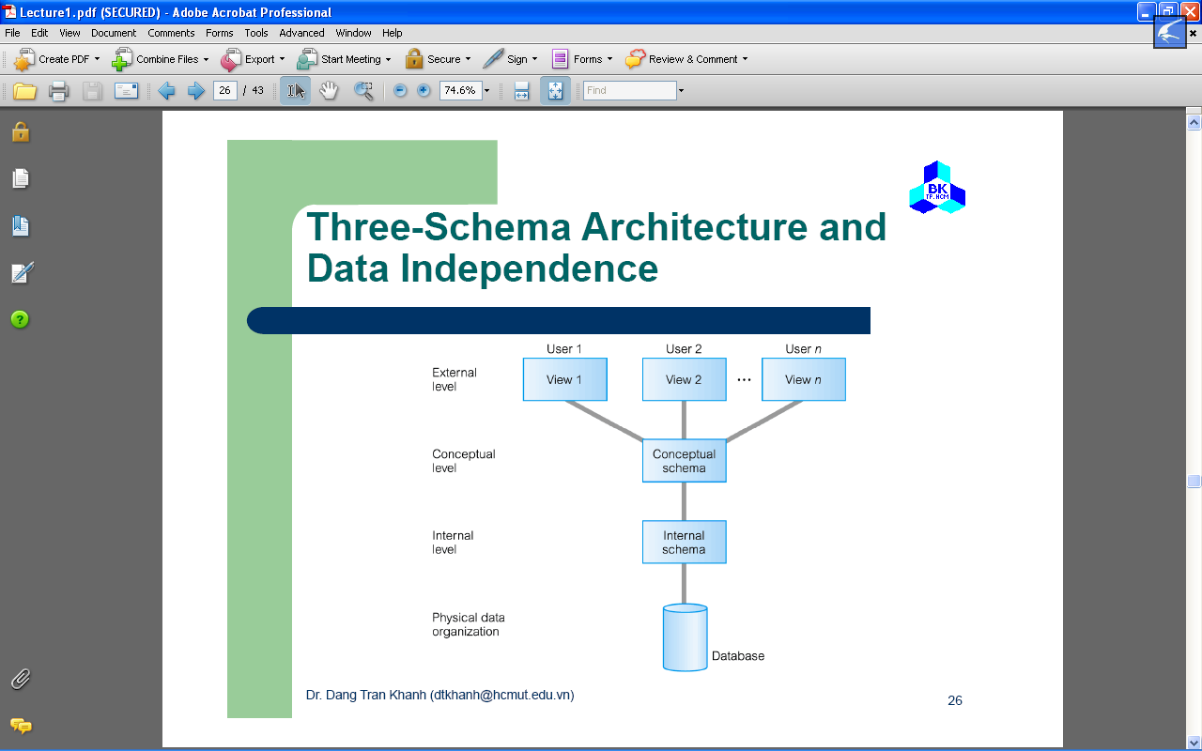
Kiến trúc CSDL 3 mức
Cơ sở dữ liệu 2

Slide 5
Kiến trúc CSDL 3 mức
Mức ngoại (external level)
  Góc nhìn của người dùng về dữ liệu.
  Mô tả bộ phận CSDL tương ứng với từng người dùng riêng biệt.
Mức ý niệm (conceptual level)
  Góc nhìn chung của cơ sở dữ liệu.
  Mô tả dữ liệu gì được lưu trong CSDL và mối quan hệ giữa chúng.
Cơ sở dữ liệu 2

Slide 6
Kiến trúc CSDL 3 mức
Mức nội (internal level)
  Thể hiện vật lý của CSDL trên máy tính.
  Mô tả dữ liệu được lưu trữ như thế nào trong CSDL.
Cơ sở dữ liệu 2

Slide 7
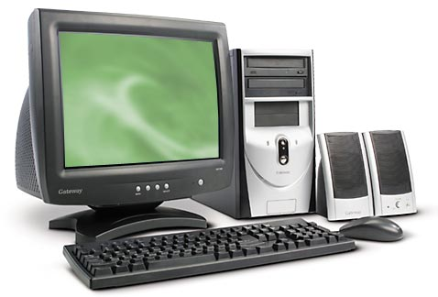
Quy trình thiết kế CSDL
Bài toán
Yêu cầu của
người dùng
Lược đồ
ý niệm
E1
R1
Lược đồ
quan hệ
E2
Cơ sở dữ liệu 2

Slide 8
Các giai đoạn thiết kế CSDL
Phân tích yêu cầu người dùng: thu thập thông tin về bản chất của dữ liệu, các yêu cầu về dữ liệu.
Thiết kế mức ý niệm: xác định nội dung và mối quan hệ ngữ nghĩa của dữ liệu. Sử dụng công cụ đồ họa (ERD).
Cơ sở dữ liệu 2

Slide 9
Các giai đoạn thiết kế CSDL
Thiết kế mức logic: bước trung gian để cài đặt CSDL mức vật lý.
Thiết kế mức vật lý: sử dụng ngôn ngữ cụ thể để cài đặt CSDL.
Cơ sở dữ liệu 2

